Slide 1

CHỦ ĐỀ 2: KỸ THUẬT CHẠY CỰ LY NGẮN
MỤC TIÊU
Phẩm chất:
- Tự giác, tích cực trong hoạt động tập thể.
- Luôn cố gắng vươn lên để đạt kết quả tốt trong học tập.
- Đoàn kết và giúp đỡ bạn trong học tập.
2. Năng lực:
- Nhận biết, thực hiện được 4 giai đoạn của kỹ thuật chạy cự ly ngắn.
Chủ động, tích cực thực hiện nhiệm vụ luyện tập được giao và hỗ trợ bạn học trong nhóm cùng tập luyện.

Slide 2

II. HOÀN THIỆN KỸ THUẬT CHẠY CỰ LY NGẮN
Chạy cự ly ngắn được chia làm 4 giai đoạn kỹ thuật:
1
Giai đoạn xuất phát
3
Chạy giữa quãng
2
Chạy lao sau xuất phát
4
Về đích

Slide 3

XUẤT PHÁT
Vào chỗ
Trong thi đấu, sau khi đóng bàn đạp và thử xuất phát, vận động viên về vị trí chuẩn bị đợi lệnh xuất phát.
Sẵn sàng
Lệnh xuất phát

Slide 4
Một số lưu ý khi thực hiện lệnh vào chỗ, sẵn sàng, lệnh xuất phát:
Hai tay rộng bằng vai, bốn ngón tay khép, kết hợp với ngón cái tạo thành điểm chống
Hai bàn chân đạt áp sát vào bàn đạp, mũi chân chạm đất
Đầu gối của chân đặt ở bàn đạp sau chạm đất. Đầu hơi cúi
Góc độ bàn đạp trước, nhỏ hơn bàn đạp sau
Khi nâng mông lên, cao bằng vai. Không nâng mông thấp hoặc cao hơn vai

Slide 5

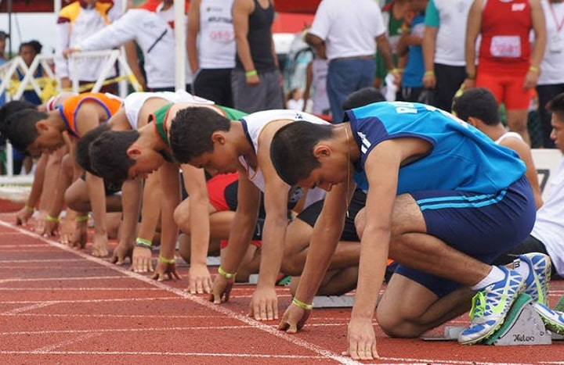
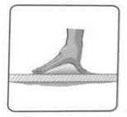
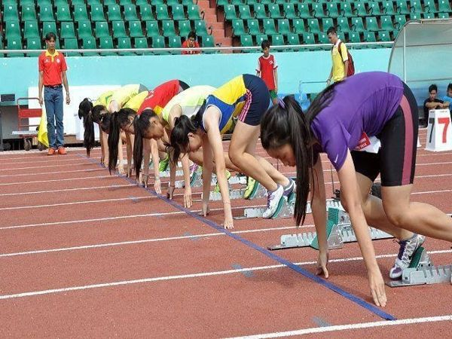
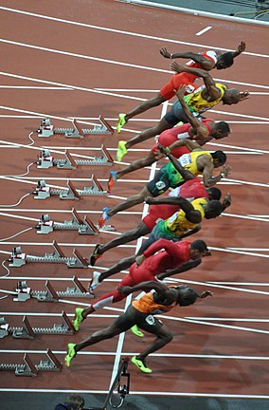
Hình tay
Vào chỗ
Lệnh xuất phát
Sẵn sàng

Slide 6

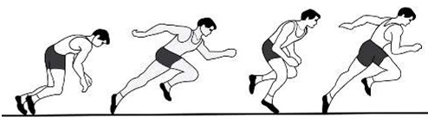
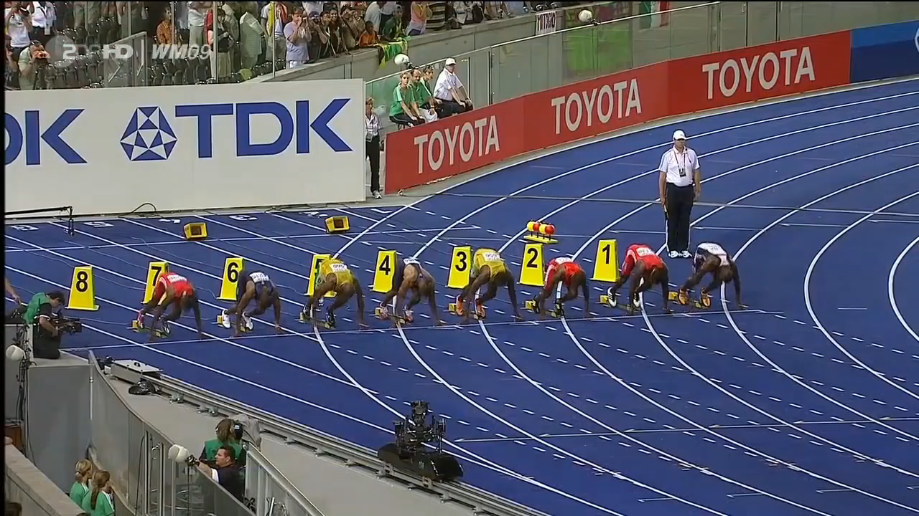
2. CHẠY LAO SAU XUẤT PHÁT
Giới hạn: Từ khi chân rời khỏi bàn đạp đến khi kỹ thuật chạy ổn định (khoảng 10 – 15m).
Nhiệm vụ: Phát huy tốc độ cao trong thời gian ngắn.

Slide 7

3. CHẠY GIỮA QUÃNG
Giới hạn: Kết thúc giai đoạn chạy lao sau xuất phát đến khi cách đích 15 – 20m là giai đoạn chạy giữa quãng.
Nhiệm vụ: Duy trì tốc độ cao đã đạt được ở kết thúc chạy lao (mà không phải tiếp tục tăng tốc độ chạy). Trong giai đoạn này, kỹ thuật chạy khá ổn định.

Slide 8

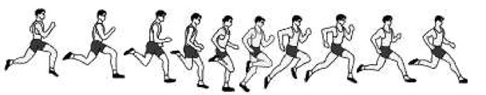
Giai đoạn chạy giữa quãng quyết định đến thành tích chạy. Giai đoạn chạy giữa quãng chiếm quãng đường dài nhất, kỹ thuật chạy giữa quãng ổn định nhất, cho phép người chạy phát huy tốt nhất tốc độ của mình để đạt thành tích cao.
Chạy giữa quãng

Slide 9

4. VỀ ĐÍCH
Giới hạn: Cách đích từ 15 đến 20m
Nhiệm vụ: Dồn hết sức còn lại nhanh chóng chạy về đích kết thúc cự li chạy.
Tùy khả năng người chạy, khi cách đích khoảng 15 – 20m cần chuyển từ chạy giữa quãng sang rút về đích. Tập trung hết sức lực để tăng tốc độ, chủ yếu là tăng tần số bước.
Một số lưu trong giai đoạn về đích
Sử dụng bộ phận “ Ngực hoặc Vai ” để chạm vào mặt phẳng đứng chứa vạch đích hoặc dây đích.
Khi về đích không được ngồi ngay, chạy thêm vài bước theo quán tính.

